Slide 1
JPMC - EIS
Code Academy
JPMC Code Academy
Class 6
Class 2

Slide 2
JPMC Code Academy
POO
Why?
Class 2

Slide 3
JPMC Code Academy
/TABLE OF CONTENTS
/01
/Development process
/02
/Class
Encapsulation
What is class
/03
/Access
/04
/Static
.
.
Class 1

Slide 4
JPMC Code Academy
/01
Class 2

Slide 5
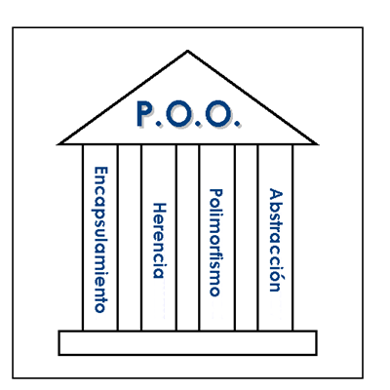
JPMC Code Academy
Class 2

Slide 6

JPMC Code Academy
Class 2

Slide 7
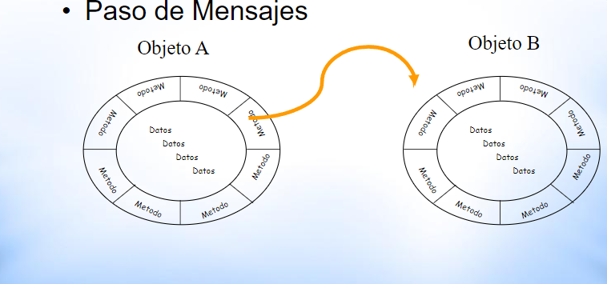
JPMC Code Academy
Class 2

Slide 8
JPMC Code Academy
/02
Class 2

Slide 9
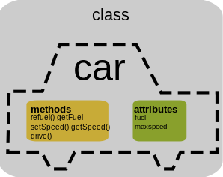
JPMC Code Academy
Class 2

Slide 10
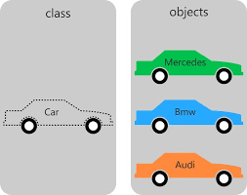
JPMC Code Academy
Class 2

Slide 11
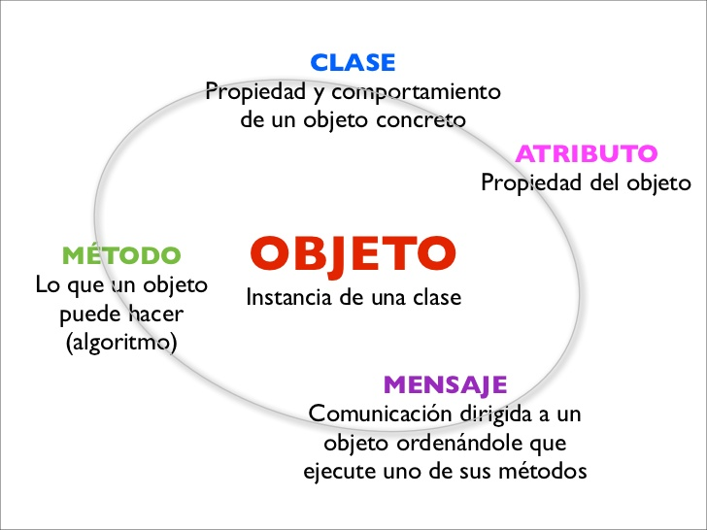
JPMC Code Academy
Class 2

Slide 12

JPMC Code Academy
Class 2

Slide 13
JPMC Code Academy
/03
Class 2

Slide 14
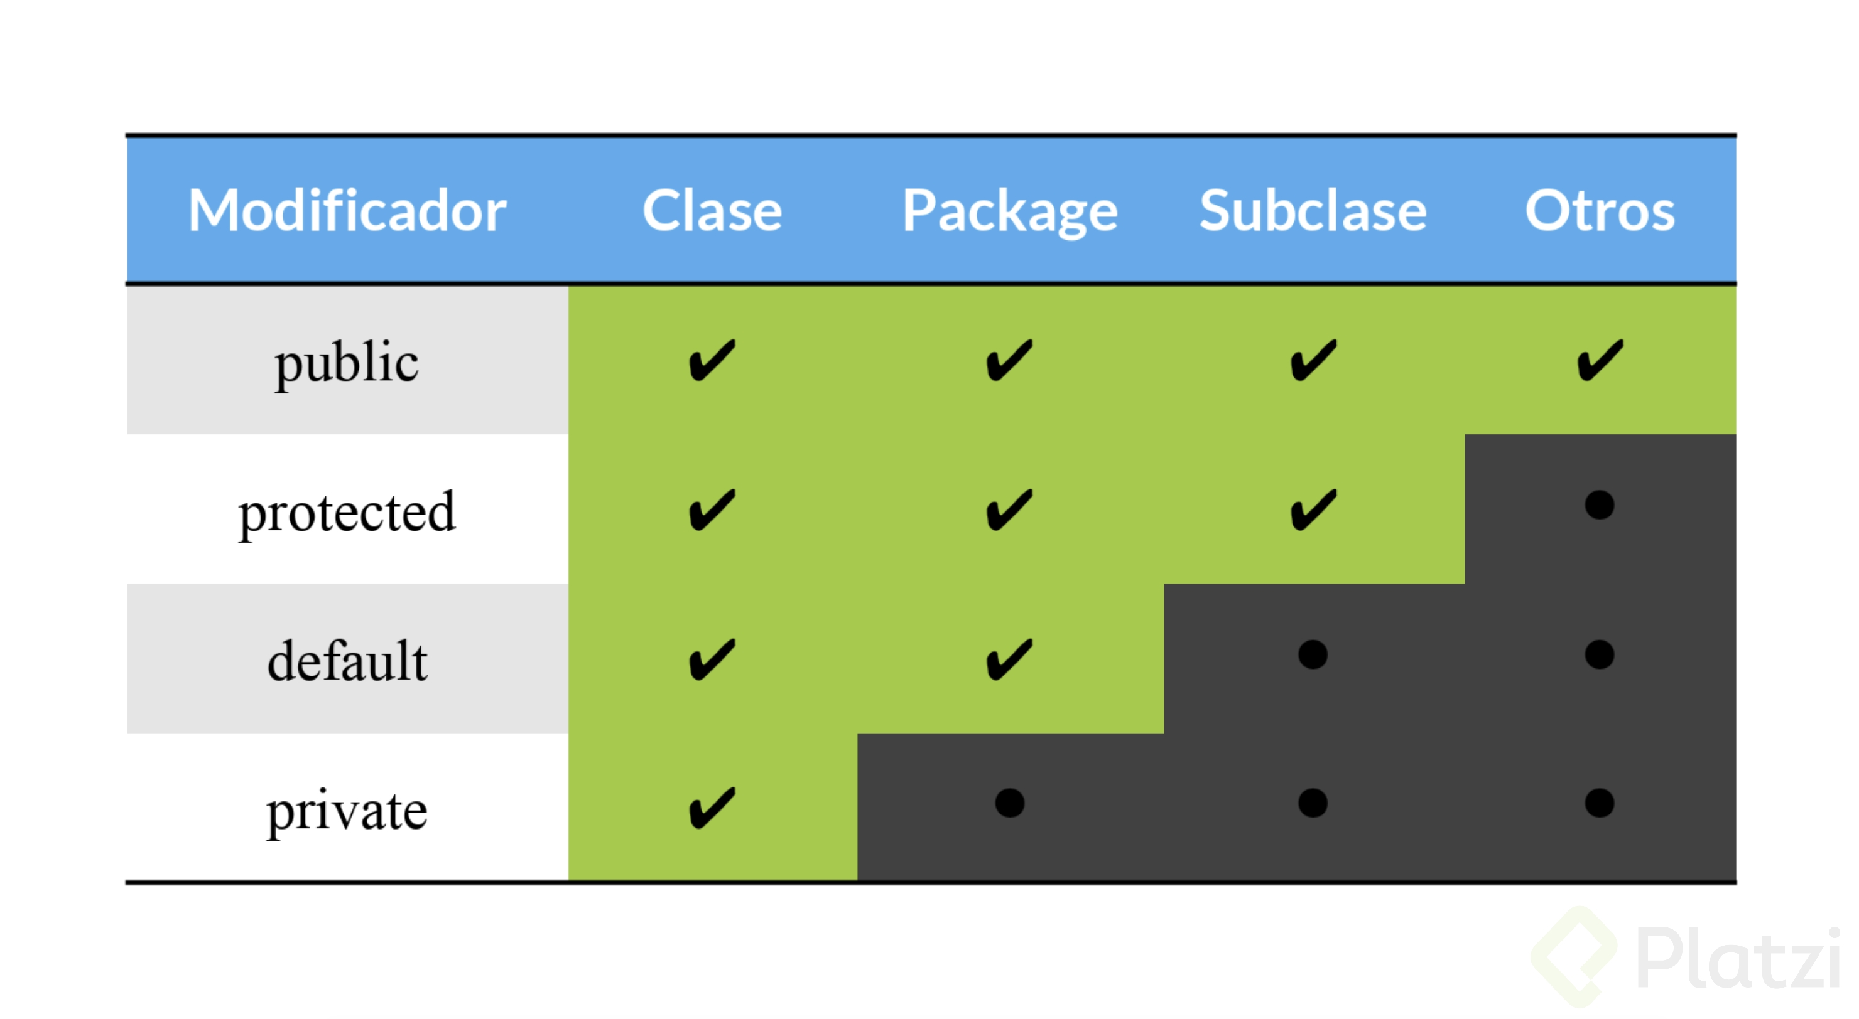
JPMC Code Academy
Class 2

Slide 15
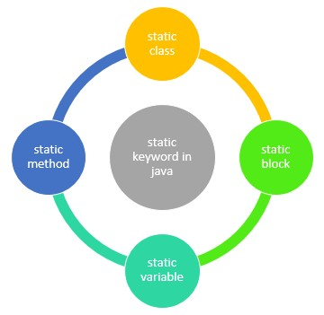
JPMC Code Academy
Class 2

Slide 16
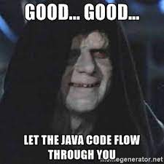
JPMC Code Academy
Class 2

Slide 17

JPMC Code Academy
Class 2

Slide 18
JPMC Code Academy
¿?
Class 2

